Slide 1
PROSES PERANGKAT LUNAK DAN REKAYASA SISTEM
Safitri Jaya

Slide 2
Perangkat lunak
Perangkat lunak adalah aplikasi program yang terdiri dari :
  Program
  Konfigurasi yang digunakan
  Dokumentasi (struktur program, cara penggunaan)
  Lisensi
Produk perangkat lunak dikembangkan sesuai dengan pengguna
Produk perangkat lunak dapat dibedakan menjadi 2 :
  Produk Generik (Dijual bebas)
  Produk Spesifik (Dibuat berdasarkan kebutuhan)

Slide 3
Pentingnya Rekayasa Perangkat Lunak
Semua negara maju ekonominya bergantung pada perangkat lunak (PL)
Makin banyak sistem yang dikendalikan oleh perangkat lunak
Rekayasa Perangkat Lunak berkaitan dengan teori, metode dan alat untuk pembangunan Perangkat Lunak secara profesional
Pengeluaran dana untuk Perangkat Lunak di negara maju sangat besar
Harga Perangkat Lunak sering lebih mendominasi harga sistem komputer. Harga Perangkat Lunak pada Personal Computer (PC) sering lebih mahal dari pada harga perangkat kerasnya
Biaya pemeliharaan Perangkat Lunak lebih mahal dibanding biaya pembuatannya
Rekayasa Perangkat Lunak berkaitan dengan biaya efektif pembuatan Perangkat Lunak

Slide 4
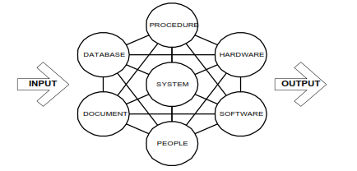

System Engineering vs Software Engineering

Slide 5
Biaya Perangkat Lunak
Distribusi biaya pengembangan
  Spesifikasi
  Perancangan
  Pengembangan
  Integrasi dan pengujian
Biaya pengembangan evolusioner
  Spesifikasi
  Pengembangan evolusioner
  Pengujian sistem

Slide 6
Software Engineering Method
Merupakan pendekatan-pendekatan terstruktur terhadap model, notasi, aturan, saran perancangan sistem dan panduan proses
Beberapa metode rekayasa perangkat lunak
  Structure Analysis (DeMarco 1978)
  OO (Object Oriented) – Booch 1994 dan Rambaugh et al 1991
  Unified Modeling Language (UML) – Flower and Scoot 1997, Booch et al 1999, Rambaugh et al 1999

Slide 7
Komponen-komponen Metode RPL
Deskripsi model sistem
  Representasi dari notasi untuk mendefenisikan model sitem
Aturan
  Batasan yang selalu berlaku bagi model sistem
Rekomendasi
  Heuristik yang mengkarakterisasi praktek perancangan yang baik
Panduan proses
  Deskripsi kegiatan untuk mengembangkan model sistem dan organisasi

Slide 8
Software Process
Serangkaian aktifitas yang tujuannya adalah pembangunan atau evolusi Perangkat Lunak
Aktifitas umum dalam semua proses Perangkat Lunak :
  Spesifikasi (Apa yang dilakukan sistem dan batasan pembangunan)
  Pembangunan (Produksi dari sistem Perangkat Lunak)
  Validasi (Pemeriksaan apakah Perangkat Lunak sesuai dengan permintaan pemesan)
  Evolusi (Mengubah Perangkat Lunak untuk menyesuaikan perubahan permintaan)

Slide 9
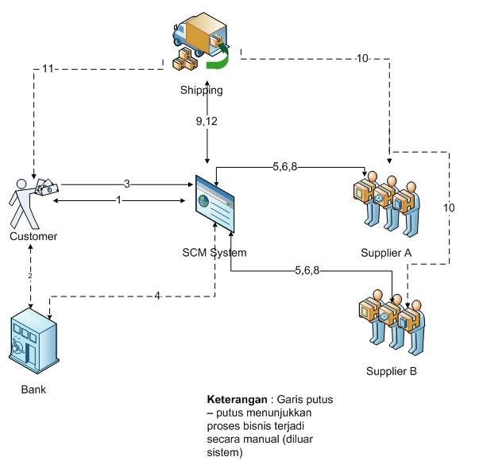
SOFTWARE PROCESS MODEL – WORKFLOW DIAGRAM

Slide 10
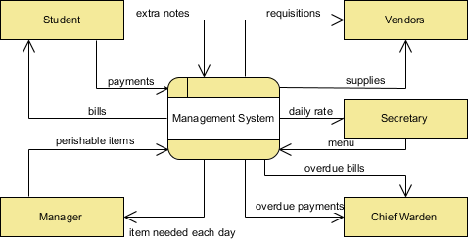
SOFTWARE PROCESS MODEL – DATA FLOW DIAGRAM

Slide 11
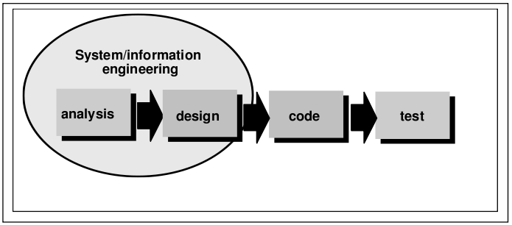
SOFTWARE PROCESS MODEL – WATERFALL DIAGRAM

Slide 12
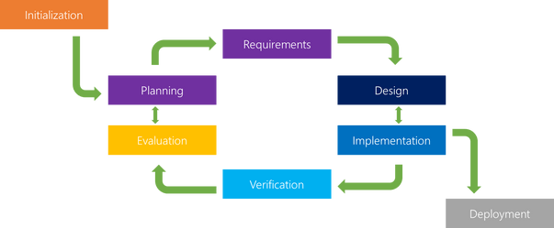
SOFTWARE PROCESS MODEL – ITERATIVE AND INCREMENTAL DEVELOPMENT DIAGRAM

Slide 13
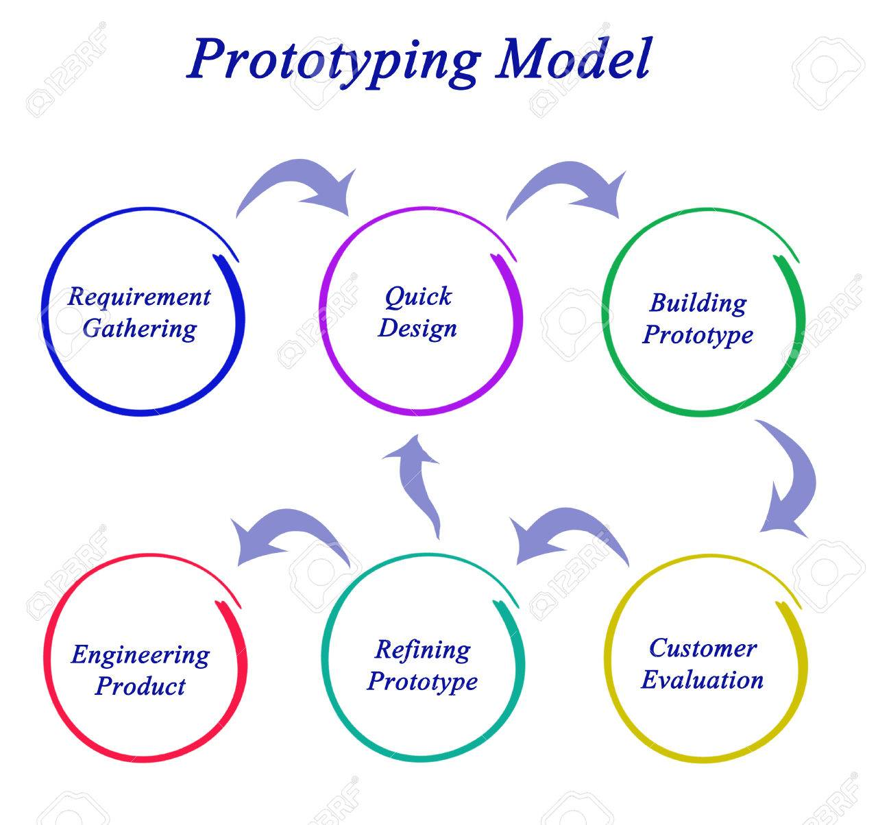

Slide 14
Tugas
Survey sebuah aplikasi perangkat lunak
Lakukan analisis terhadap aplikasi tersebut :
  Skenario sistem (urutan prosedur)
  Mekanisme sistem (input, validasi dan output)
Tentukan 1 atau 2 aplikasi contoh untuk acuan pengembangan rencana rekayasa aplikasi
Lakukan pemodelan proses berdasarkan rencana pengembangan aplikasi
  Defenisi aplikasi
  Ruang lingkup aplikasi
  Keunggulan dari aplikasi serupa lainnya (aplikasi referensi)
  Skenario sistem (urutan prosedur)
  Mekanisme sistem (input, validasi, dan output)

